Slide 1
SAVREMENI IZAZOVI I PERSPEKTIVE RAZVOJA TRŽIŠTA OSIGURANJA U SVETU
Prof. dr Jelena Kočović

Slide 2
Osiguranje i COVID-19 kriza
U periodu od samo dve godine, svetska ekonomija se suočila sa dubokom recesijom i ubrzanim oporavkom.
Globalna ekonomska kriza pokrenuta pandemijom COVID-19 u 2020.g. pretila je da bude oštrija od Velike Depresije.
Uz obimne državne programe podrške, recesija je brzo dostigla dno, nakon čega je usledio ekonomski oporavak u 2021.g.
Ciklična ekonomska kretanja su uticala na svetsko tržište osiguranja.
Negativna realna stopa rasta svetske premije osiguranja u 2020.g. (-1.2%), po prvi put od 2008.g.
Preliminarni podaci ukazuju na oporavak svetskog tržišta osiguranja već u 2021.g.
Ocenjena realna stopa rasta premije osiguranja u svetu u 2021.g. je 3.3%, što je iznad prethodnog desetogodišnjeg proseka (2.6%).

Slide 3
Perspektive razvoja tržišta osiguranja
Ipak, globalne ekonomske perspektive su naglo pogoršane sredinom Q1 2022.
Konflikt između Rusije i Ukrajine kao uzrok velike humanitarne krize, ali i ekonomski štetnih posledica koje će usporiti rast globalne ekonomije.
Prema projekcijama MMF-a, rast svetskog GDP-a će se usporiti sa 6.1% u 2021. na 3.6% u 2022. i 2023.g.
Projekcije realnog kretanja svetske premije osiguranja postavljene 2021.g. bile su optimistične (Swiss Re):
 | Neživotno o. |  | Životno o. |  | Ukupno
 | 2021E | 2022-23F | 2021E | 2022-23F | 2021E | 2022-23F
Svet | 3.3% | 3.5% | 3.5% | 2.8% | 3.4% | 3.2%
Razvijena tržišta | 2.8% | 2.4% | 4.1% | 2.3% | 3.3% | 2.4%
Sev. Amerika | 2.7% | 2.4% | 1.2% | 2.2% | 2.3% | 2.4%
EMEA | 2.3% | 2.3% | 6.9% | 1.7% | 4.9% | 2.0%
Azijsko-pacif. region | 4.6% | 2.9% | 3.8% | 3.3% | 3.9% | 3.2%
Tržišta u razvoju | 5.8% | 8.2% | 1.4% | 4.6% | 3.4% | 6.4%
Bez Kine | 4.7% | 4.7% | 6.9% | 5.8% | 5.7% | 5.1%
Kina | 6.4% | 10.3% | -2.8% | 3.6% | 1.5% | 7.0%
Međutim, u svetlu posledica rata u Ukrajini po svetsku ekonomiju i neizvesnosti njegovog trajanja, perspektive razvoja tržišta osiguranja su sve veća nepoznanica.

Slide 4
Perspektive razvoja tržišta osiguranja
Pre izbijanja sukoba u Ukrajini, očekivalo se da će povećanje svesti o riziku, nakon Covid-19, dovesti do rasta premije osiguranja i oporavka globalnog tržišta osiguranja.
Sada je gotovo izvesno da ta očekivanja neće biti ostvarena, a u kolikoj meri će biti smanjene stope rasta premije zavisi od toga koliko će biti teška ekonomska kriza izazvana ratom u Ukrajini.
Ključni faktori koji utiču na izazove na svetskom tržištu osiguranja:
Nepovoljna geopolitička situacija,
Energetska kriza ,ekonomska kriza
Rast inflacije,
Očekivani rast nelikvidnosti privrede, rast nezaposlenosti, pad zarada,
Sve učestalije prirodne katastrofe,
Pandemija Covid-19, pretnja od nove pandemije itd.

Slide 5
Osiguranje i održivi razvoj
Svi navedeni faktori ugrožavaju održivi razvoj sa ekonomskog, socijalnog i ekološkog aspekta.
Da li je osiguranje u stanju da na sebe prihvati ove teške rizike i doprinese održivom razvoju?
Kao preuzimači rizika, specijalisti za upravljanje rizikom i institucionalni investitori, osiguravači mogu imati krucijalnu ulogu u ovezbeđenju održivog razvoja.
Sve do 2000.g. inicijative da sektor osiguranja doprinese rešavanju izazova održivog razvoja bile su skromne.
Međutim, sve učestalije prirodne katastrofe su dovele do prekretnice, jer su značajno povećani ekonomski, socijalni i ekološki gubici širom sveta.
Poslednje dve decenije obeležene su rastom interesovanja za korišćenje mogućnosti sektora osiguranja da doprinese održivom razvoju

Slide 6
Osiguranje i održivi razvoj
Od 17 ciljeva razvoja sadržanih u Agendi 2030, usvojenoj na samitu UN 2015.g. osiguranje ima važnu ulogu u ostvarenju čak 9 ciljeva:
Svet bez siromaštva;
Svet bez gladi;
Dobro zdravlje;
Rodna ravnopravnost;
Dostojanstven rad i ekonomski rast;
Smanjenje nejednakosti;
Industrija, inovacije i infrastruktura;
Akcija za klimu i
Partnerstvom do ciljeva.

Slide 7
Održivi razvoj i osiguranje
Ipak, svedoci smo velikog broja barijera da se iskoristi potencijal sektora osiguranja da doprinese održivom razvoju.
Može li osiguranje da prihvati veliki broj rizika koji su prisutni, a čija realizacija bi mogla izazvati ogromne materijalne gubitke i ljudske žrtve?
Imaju li osiguravači dovoljne kapacitete ili bi prihvatanjem tih rizika ugrozili svoj opstanak?
Rizik od prekida proizvodnje usled Covida-19 osiguravači gotovo da nisu prihvatali, smatrajući ga neosigurljivim, pa tim pre neće biti spremni da osiguraju rizik prekida proizvodnje usled nedostatka energenata ili njihove previsoke cene.
Trendovi koncentracije i centralizacije kapitala na svetskom tršištu osiguranja stvaraju uslove da se i ovi rizici u dobroj meri osiguraju pre svega kroz model javno privatnih partnerstava.

Slide 8
Ključni izazovi globalnog tržišta osiguranja
Kao ključni izazovi za razvoj globalnog tržišta osiguranja u predstojećem periodu izdvajaju se:
(ne)iskorišćene mogućnosti daljeg rasta,
očuvanje poverenja osiguranika,
klimatske promene,
tehnološke promene, regulatorne promene.
Svaki od ovih izazova može biti shvaćen kao prilika za dalji razvoj tržišta i poboljšanje performansi sektora, ali isto tako i kao pretnja za opstanak ukoliko osiguravači pravovremeno i adekvatno na njih ne odgovore.

Slide 9
(Ne)iskorišćene mogućnosti rasta
Karakteristike tržišta razvijenih zemalja :
zasićenost,
rigorozna regulativa,
usporavanje ekonomskog rasta
nepovoljna demografska kretanja
sporo prilagođavanje velikih osiguravača novim trendovima.
Karakteristike tržišta zemalja u razvoju u Aziji:
potencijal za rast,
ogroman broj stanovnika,
manje stroga regulativa,
snažan ekonomski rast, ubrzana urbanizacija i razvoj srednje klase;
fleksibilne osiguravajuće kompanije koje postaju lideri u oblasti digitalnih inovacija.
Rast tržišta osiguranja u razvijenim zemljama objektivno je limitiran, dok u zemljama u razvoju postoji veliki potencijal za veći rast u budućnosti.

Slide 10
Očuvanje poverenja osiguranika
Pandemija COVID-19 je skrenula pažnju na važnu ulogu osiguranja u apsorbovanju rizika kojima su u uslovima krize izloženi domaćinstva, privreda i državni sektor.
Time je sektoru osiguranja pružena prilika da dokaže svoju vrednost, ali je istovremeno pokazano da ovaj sektor mora da bude agilniji u prepoznavanju i zadovoljavanju potreba klijenata.
Jedna od važnih pouka pandemije jeste da osiguravači moraju da se postaraju da osiguranicima bude u potpunosti jasno šta kupuju, šta mogu očekivati da dobiju i koji su rizici pokriveni, a koji nisu pokriveni njihovom polisom osiguranja.
Supervizori osiguranja takođe imaju važnu ulogu u zaštiti prava osiguranika.

Slide 11
Tehnološke promene
COVID-19 je ubrzao primenu naprednih tehnoloških rešenja i u pružanju usluga osiguranja.
Tokom meseci pandemije načinjen je toliko veliki progres u implementaciji novih tehnologija da povratak na staro više nije moguć.
Argument da osiguravači treba da ubrzaju svoju digitalnu transformaciju postaje u post-kovid svetu ubedljiviji nego ikada pre.

Slide 12
Regulatorne promene
Rastući obim i kompleknost regulative sektora osiguranja poslednjih godina privlači sve veću pažnju naučne i stručne javnosti.
Regulatorni rizik se sve češće označava jednim od najvećih rizika današnjice za osiguravajuće kompanije.
Da li je obimna i kompleksna regulativa najprikladniji odgovor na rastuću složenost finansijskog sistema?
Da li su složeni propisi nužno efektivniji i efikasniji od jednostavnih?
Na ova pitanja nije lako odgovoriti jer je teško izmeriti troškove finansijske regulative.
Inicijalni neto trošak uvođenja Solventnosti II za EU sektor osiguranja je procenjen na 3-4 mlrd EUR.
Procenjuje se da će ukupni troškovi implementacije IFRS 17 za sektor osiguranja u svetu biti 15-20 mlrd USD.

Slide 13
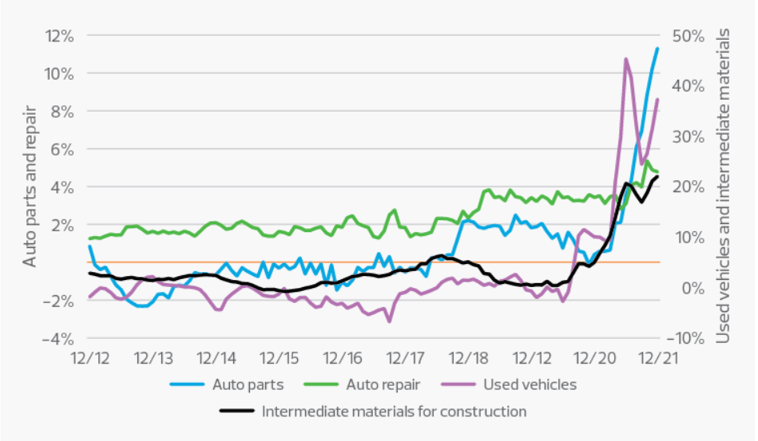
Izazovi na tržištu osiguranja AO i kasko osiguranja
Tokom prethodne dekade štete u AO i kasko osiguranju na globalnom nivou postepeno rastu, prvenstveno zbog napretka automobilske tehnologije.
Međutim, nastupanjem pandemije COVID-19 došlo je do poremećaja u globalnom lancu snadbevanja kojim je rast šteta, i samim tim, troškova za osiguravače, multiplikovan.
Grafikon 1. Inflacija šteta u osiguranju motornih vozila u SAD-u
Grafikon 1. pokazuje drastičan skok cena automobila, delova i popravki na primeru SAD-a u 2021.g.

Slide 14
Izazovi na tržištu osiguranja AO i kasko osiguranja
Zašto cene automobila, njihovih popravki i delova rastu brže od ostalih proizvoda i usluga?
COVID-19 je uzrokovao kašnjenja u lancu snabdevanja delovima i manjak kvalifikovanih mehaničara, što je smanjilo produktivnost radionica za popravke.
U vrednosti vozila sve više učestvuje softver nego hardver, što celokupan proces popravke čini kompleksnijim i skupljim.
Zastoji u lancu snadbevanja su takođe izazvali i dramatičan pad prometa novih vozila.

Slide 15
Izazovi na tržištu osiguranja AO i kasko osiguranja
Ne treba zaboraviti da se korišćenje automobila u 2022. g. vratilo na pre-pandemijski nivo, pa je samim tim logično očekivati dalji rast troškova za osigurače u osiguranju motornih vozila.
Od 2014. do kraja 2021. inflacija u Srbiji je iznosila 20,5%. Efekti bonus malus sistema su 6%. Samo po tom osnovu bi trebalo povecati premiju osiguranja za oko 26 procenata.
Iz navedenih razloga proizilazi i potreba osiguravača da povećaju cene osiguranja AO, što je već primetan trend na mnogim tržištima osiguranja.

